Slide 1
Государственное учреждение образования
«Гимназия №2 г. Солигорска»
Людмила Антоновна Ларчик
Учитель истории и обществоведения высшей квалификационной категории
Урок Всемирной истории Нового времени
в 7 классе
Тема урока : «Русская культура XVI – XVIIIвв.»

Slide 2
Домашнее задание:
§ 26,
повторить §§ 21-25. подготовиться к уроку обобщения.

Slide 3
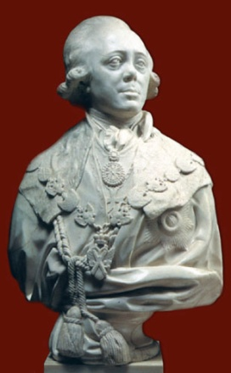
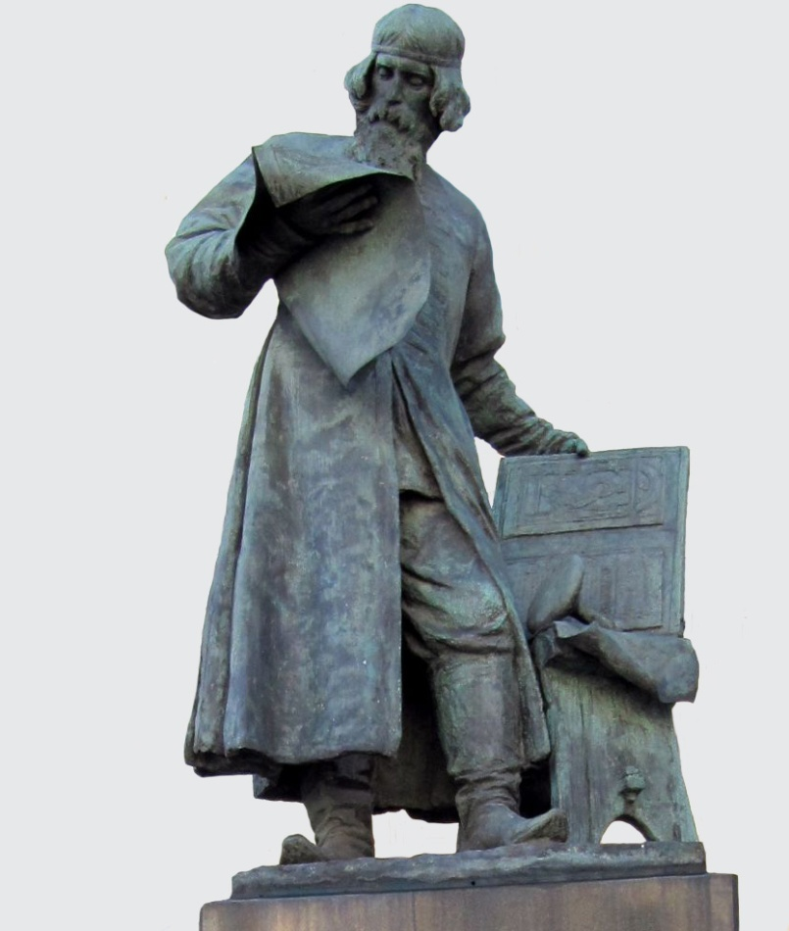
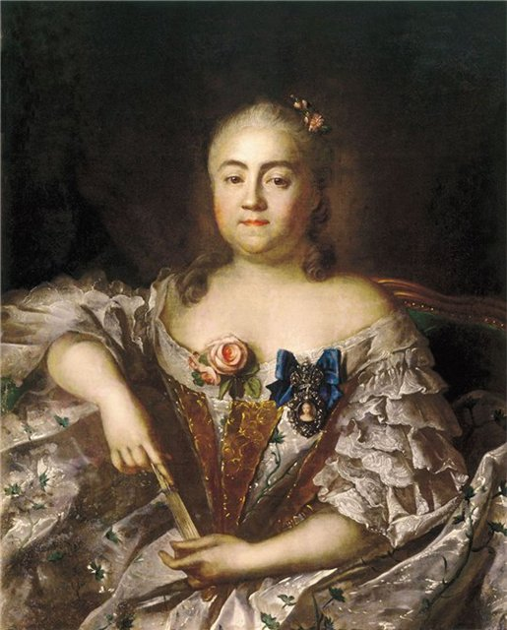
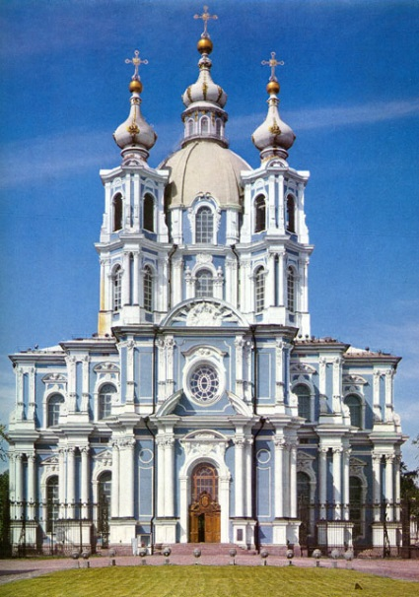
Русская культура
XVI – XVIIIвв.

Slide 4
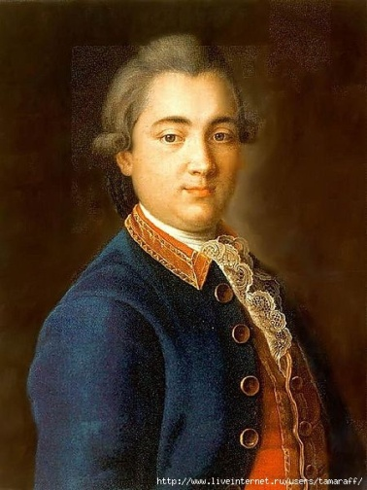
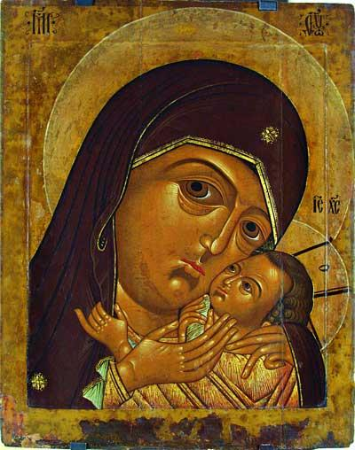
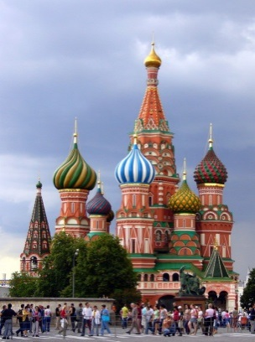
Проблемное задание
урока!
Выяснить особенности культуры России
каждого периода.

Slide 5
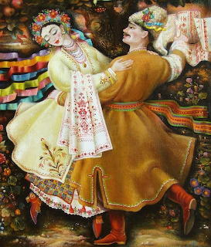
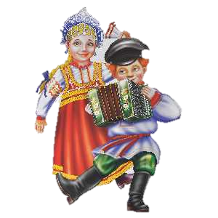
Устное народное творчество
Фольклор - устное словесное и музыкальное народное творчество. В более широком смысле кроме словесных жанров, сюда включают всё народное творчество, проявления духовной культуры народа - язык, верования, обряды, ремёсла.
Популярные темы:
былины и песни о Степане Разине;
исторические песни об Иване IV;
народ едко и зло высмеивал бояр и помещиков, церковников и богатых купцов;
Наиболее распространённые формы:
бродячие артисты — скоморохи, гусляры-песенники, поводыри с медведями, театральные представления с Петрушкой.

Slide 6

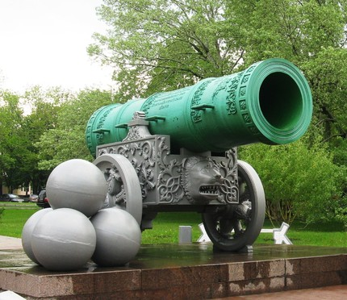
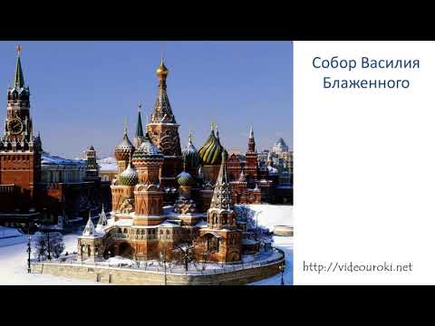
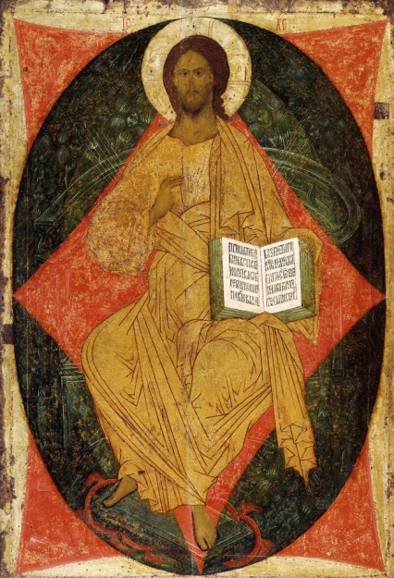
Каковы особенности развития культуры в XVIвеке?

Slide 7
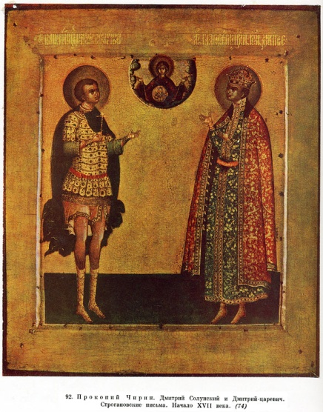
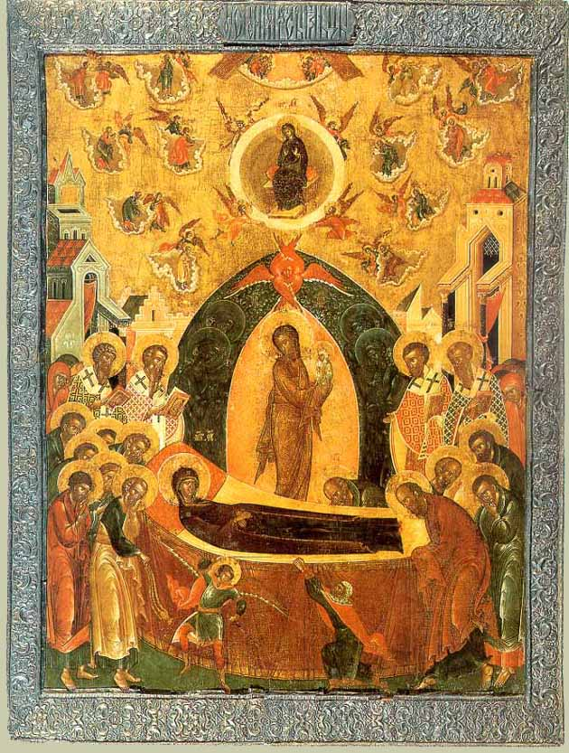
XVI в.
Начало книгопечатания:
1 марта 1564г.- издание книги
«Апостол» И.Фёдоровым и П.Мстиславцем;
1574г.- «Азбука»;
Шатровый стиль в зодчестве
(Покровский собор (Василия Блаженного) Бармы и Постника Яковлева;
Градостроительство- Фёдор Конь - Смоленский кремль;
Литейное дело - Андрей Чохов - «Царь-пушка»;
Развитие иконописи (Дионисий, Прокопий Чирин, братья Савины);

Slide 8
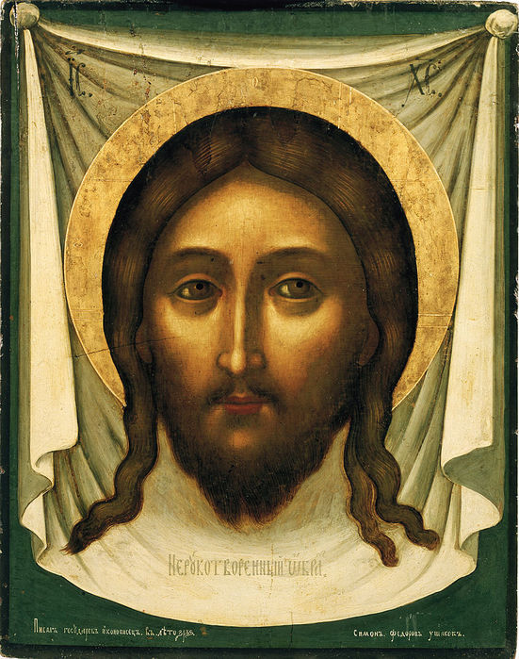
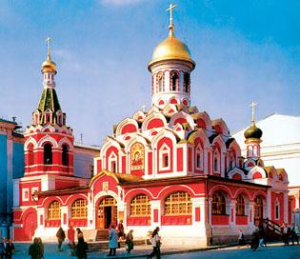
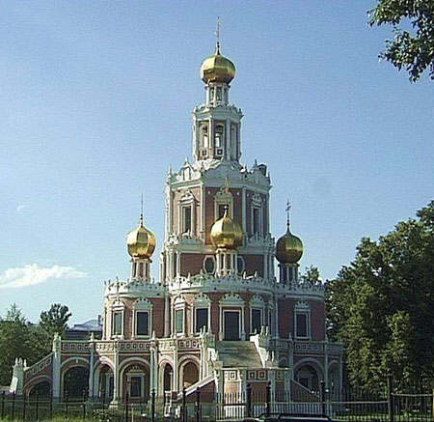
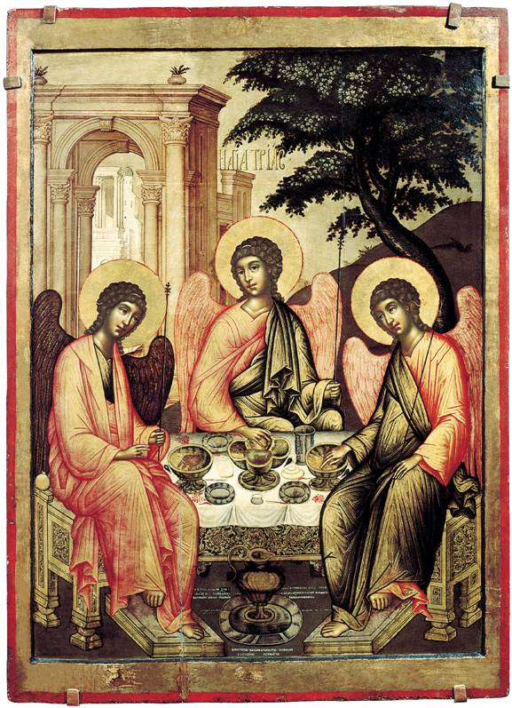
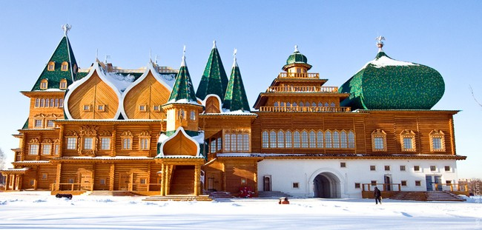
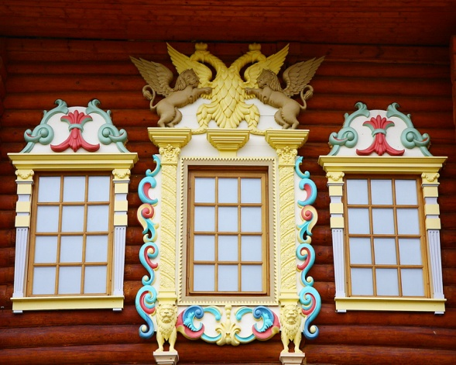
Какими достижениями
обогатилась русская культура в XVII веке?

Slide 9
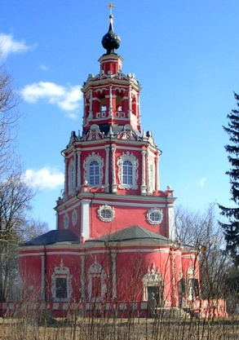
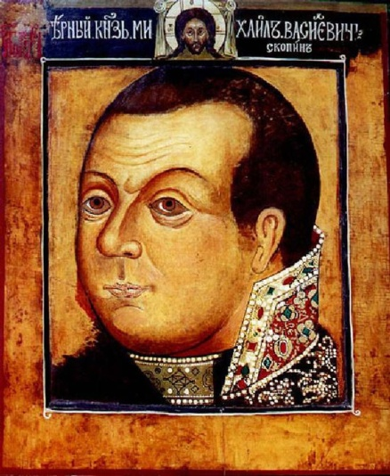
XVII в.
Рост грамотности среди населения:
1687г.- создание Славяно-греко-Латинской Академии в Москве;
Появление светской литературы- бытовой
повести, произведений сатирической литературы («Повесть о Ерше Ершовиче»);
Достигает расцвета деревянная
архитектура.
Распространение стиля русского барокко в архитектуре «дивное узоречье» (Казанский храм, церковь Покрова в Филях, спасская церковь в с.Уборы;
4. Сохраняется господство иконописи.
Фрески и иконы с человеческими чертами (Симон Ушаков «Троица», «Спас нерукотворный»;
5. Новое явление - появление портретной живописи (парсуны);

Slide 10
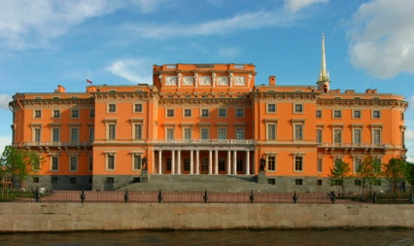
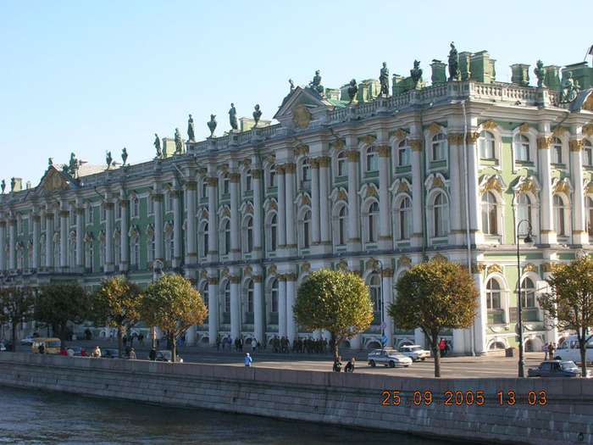
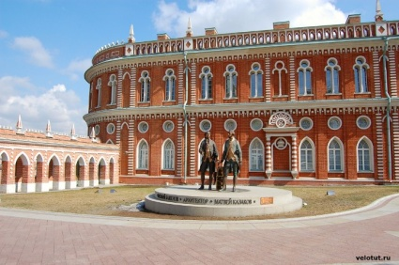
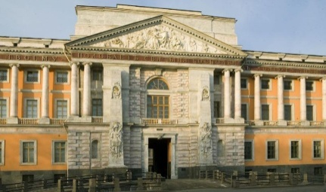
Докажите, что в XVIII веке
культура России достигла
наивысшего подъёма.

Slide 11
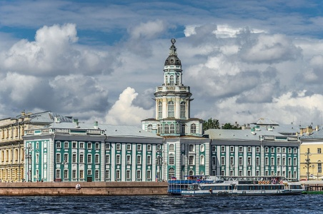
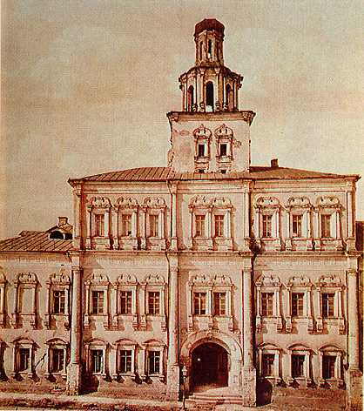
Зарождение разночинной интеллигенции;
Расширение сети учебных заведений:
начальные школы, 4-х и 2-х классные
училища;
1724г.- Академия наук и университет в
Петербурге;
1775г.- Московский Университет;
3. В литературе (высокий интерес к человеку)
стиль классицизм (А. П. Сумароков,
Г.Р.Державин, Д.И.Фонвизин («Недоросль»),
Н.М.Карамзин;
Возникает светская поэзия;
Выступления против крепостного права
(А.Н.Радищев- «Путешествие из Петербурга
В Москву» 1790г.);
XVIIIв.

Slide 12
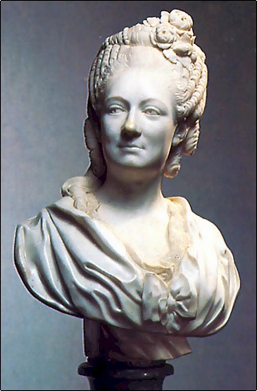
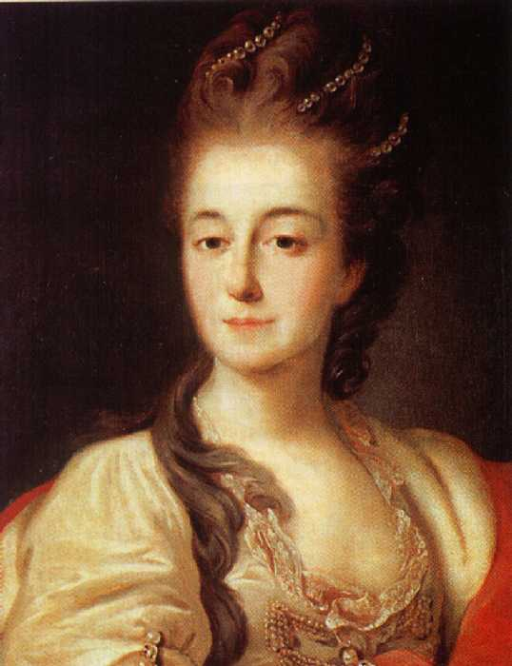
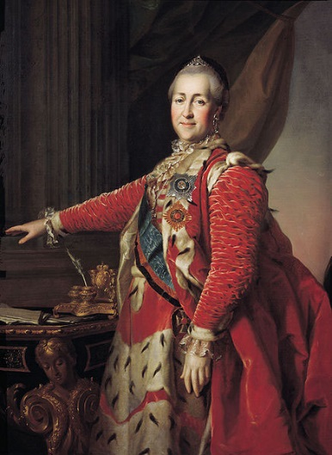
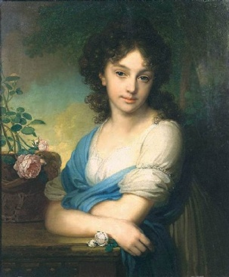
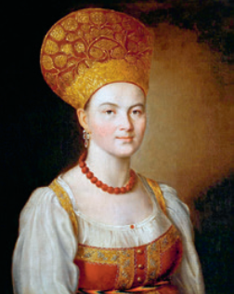
4. В архитектуре – классицизм (В.И.Баженов Дом Пашкова),
барокко (В.В.Растрелли - шедевр русской архитектуры — Зимний дворец (Эрмитаж);
5. Живопись- портретный жанр(А.П. Антропов,
И.П. Аргунов, Ф.С. Рокотов, Д.Г. Левицкий,
В.Л. Боровиковский);
6. Скульптура- скульптурный портрет Федот Шубин;
7. Создание первого профессионального публичного театра в Петербурге Федора Волкова.

